Slide 1
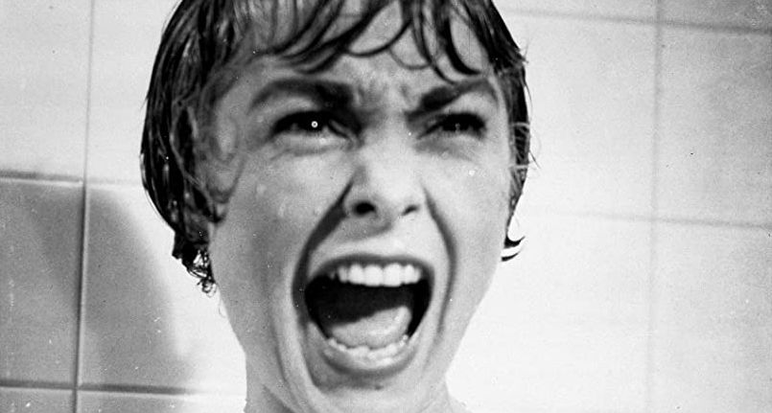


Eksamen
Mediefag B-niveau

Slide 2
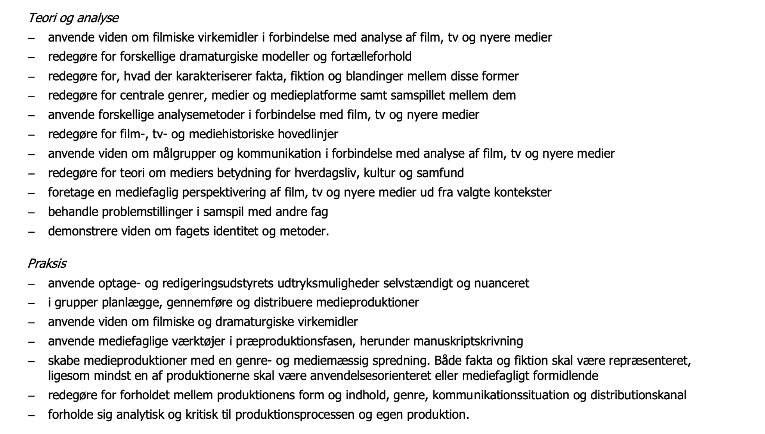
Faglige mål

Slide 3
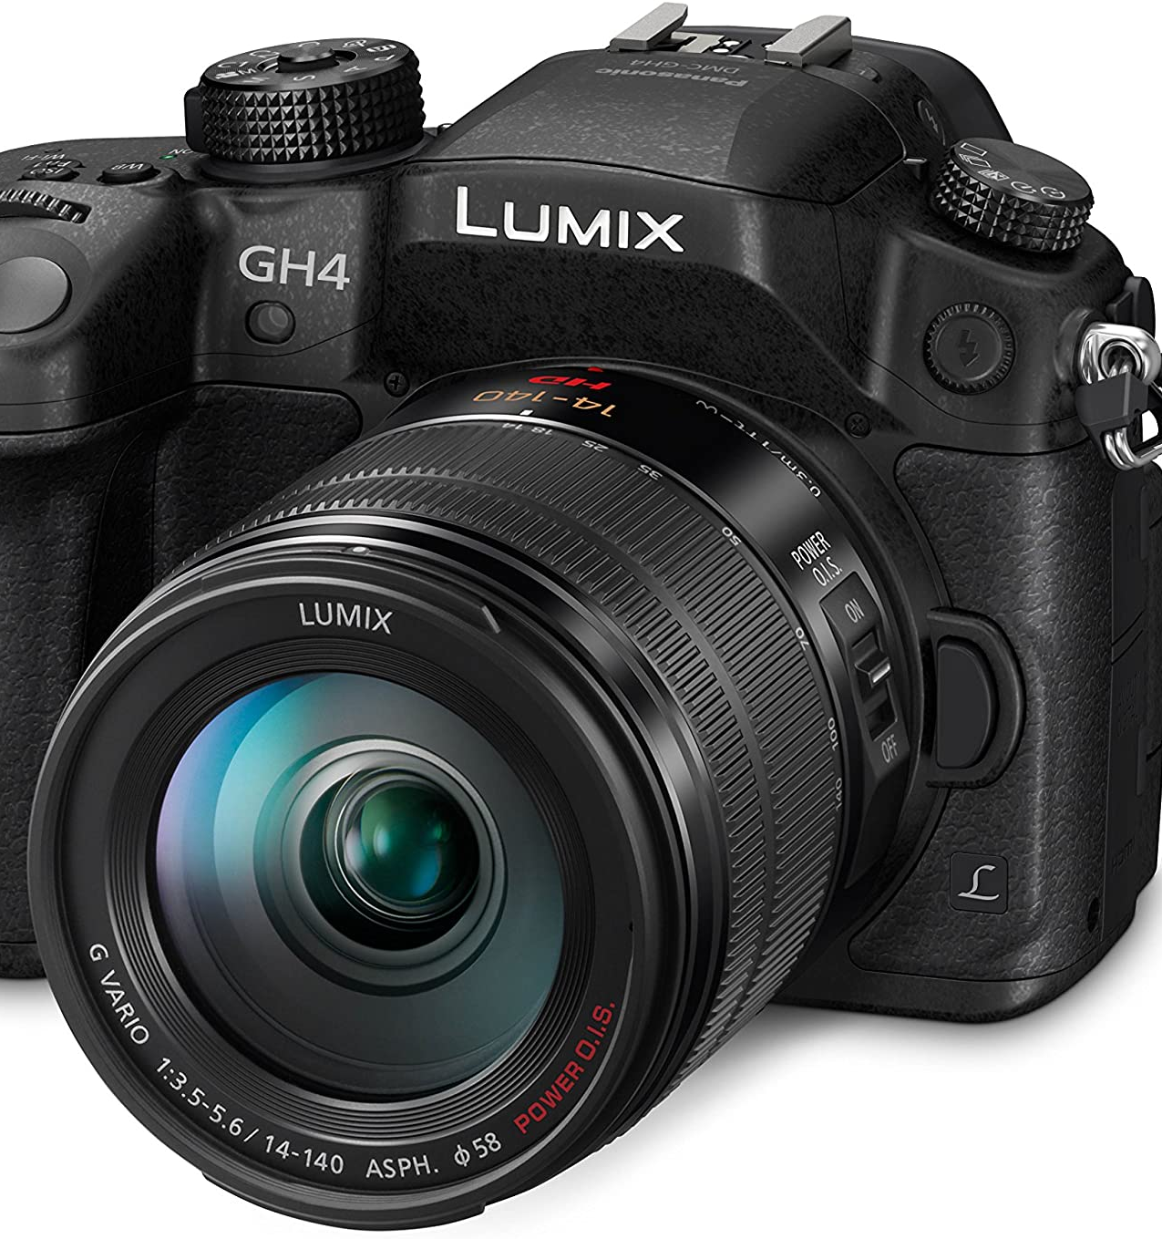

Todelt eksamen
PRAKTISK
Gruppeeksamen: 15 min/elev (max 60 min)
Oplæg: Max 7 min/elev (dog højst 30 min samlet)
Lyden
Billede
Klip
Distribution
Dramaturgi
Rettigheder
Genre
Proces

Slide 4

Teoretisk
Individuel: 60 min forb/30 min eks.
Citat på max 7 min. Citatet kan bestå af flere dele.
Filmteknisk og dramaturgisk næranalyse
Perspektivering til relevant kontekst
PAUL THOMAS ANDERSON MUSIKVIDEO FRA PROPAGANDA TIL FAKE NEWS

Slide 5

Filmproduktionens tre faser
Præproduktion
Produktion
Postproduktion

Slide 6
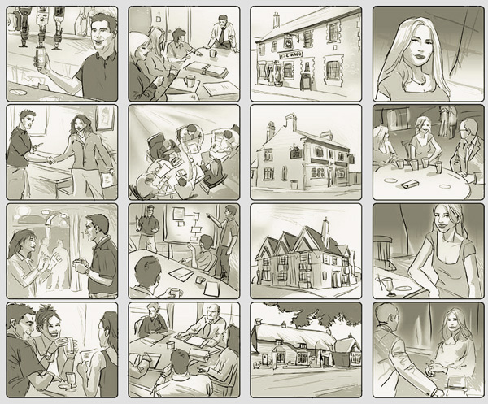
Præproduktion
Pitch
Treatment
Manuskript
Storyboard
Produktionsplan

Slide 7
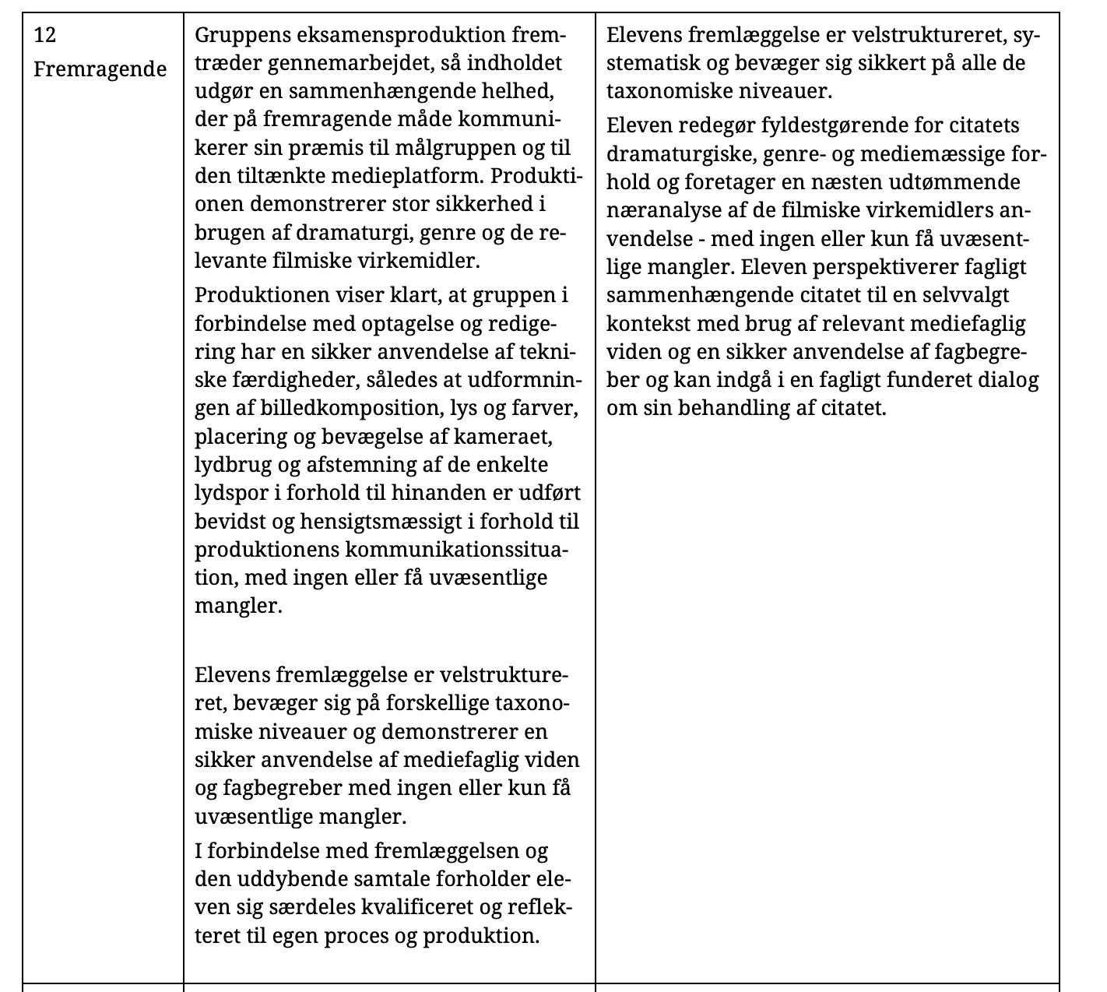
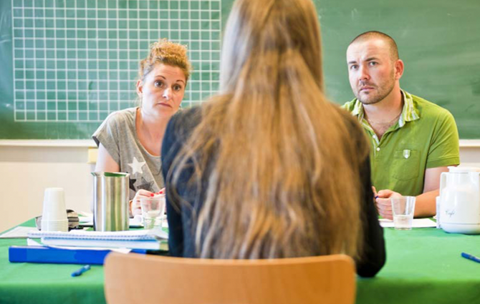
Bedømmelses- kriterier

Slide 8
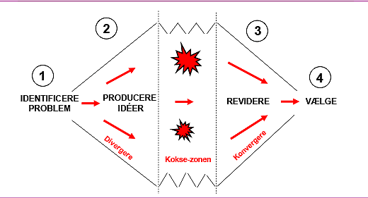
Innovativ workshop
Divergerende vs. konvergerende

Slide 9

Miljø
Nedskriv alle de spændende miljøer jeres eksamensproduktion kan foregå i (f.eks. Forladt bygning, rummet, en græsplæne, havet) Det må også gerne være mere et mere specifikt sted.

Slide 10
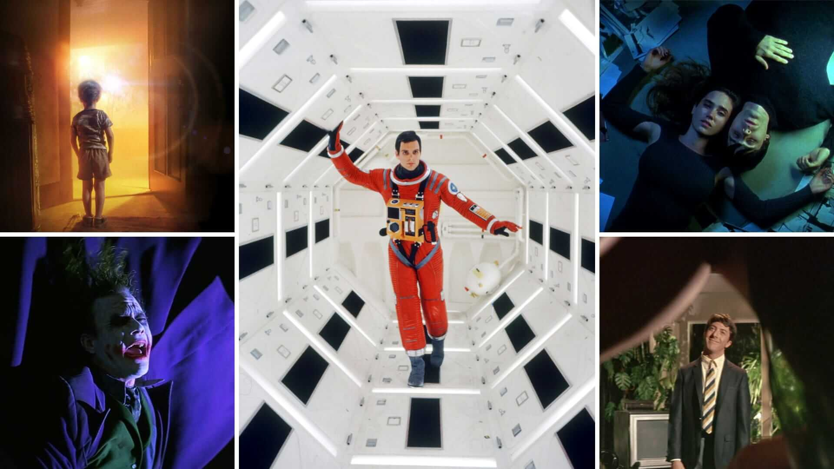
Filmiske/dramaturgiske virkemidler
Nedskriv alle de filmiske og dramaturgiske virkemidler, I gerne have med i jeres eksamensproduktion.

Slide 11
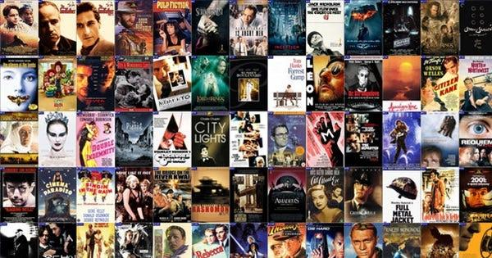
Genre
Hvilke genrer ønsker du at tage udgangspunkt i?
Skal det være fakta eller fiktion? Sci-fi eller realisme? Kampagnefilm eller Machinima? Hvilket format? Platform?

Slide 12

Karakterer
Hvilke karakterer eller virkelige personer skal indgå i jeres eksamensprojekt? Hvad er deres karakteristika? Hvad er deres fortællemæssige styrker?

